Slide 1
PLASTICOS
ORTEGA CONSTANZA
3RO 4TA

Slide 2
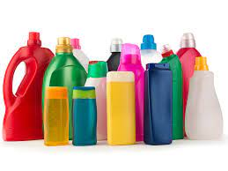
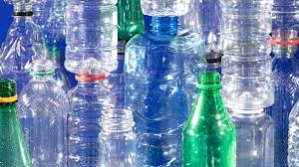
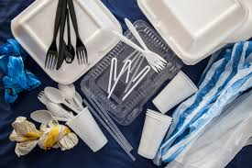
¿Qué son los plásticos?
Los plásticos son materiales sintéticos obtenidos mediante reacciones de polimerización a partir de derivados de petróleo.

Slide 3
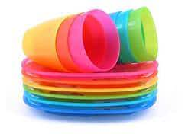
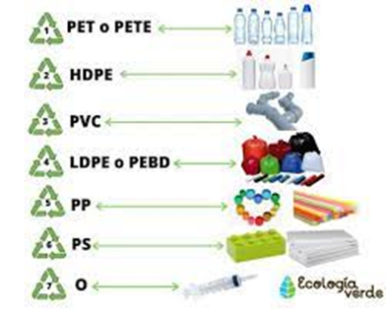
Según sus características:
Termoplásticos: Se pueden moldear repetidas veces sin que sus propiedades originales se alteren demasiado.
Los termoplásticos más conocidos son: PEBD, PEAD, PP, PET, PVC, PS, EPS y PC.

Slide 4
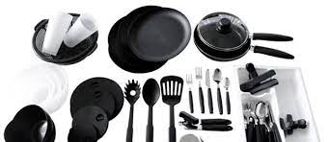
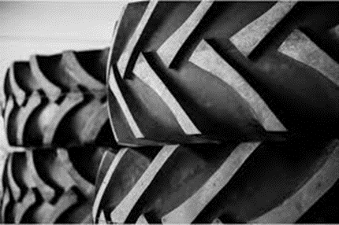
Termoestables:
Tipo de plástico que solo puede fundirse una primera vez y cuando se enfría no puede volver a transformarse.
Elastómeros
Capacidad de deformarse o extenderse, regresan a su forma original sin perder sus cualidades.

Slide 5
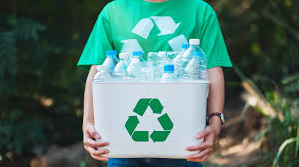
¿Cómo se recicla el plástico?
Depósito de envases en el contenedor correspondiente.
Recogida y traslado a la planta de selección.
Trituración y lavado.
Generación de un nuevo envase o producto.

Slide 6
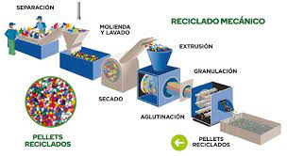
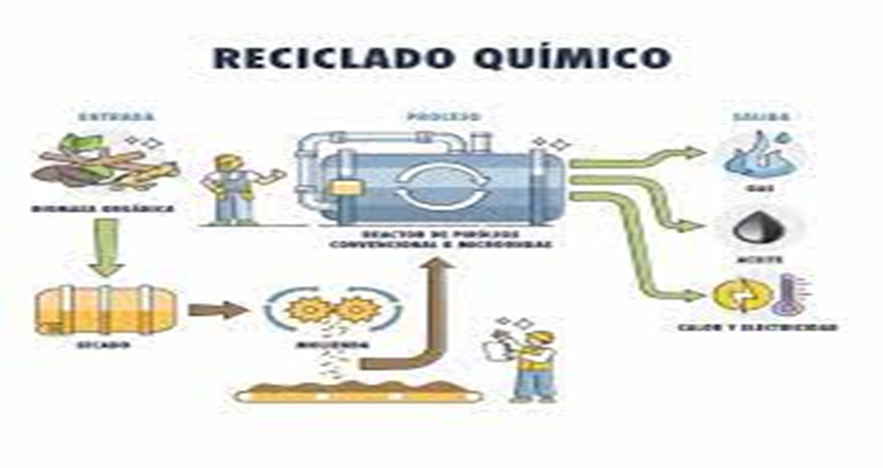
Reciclado mecánico
Recolección de desechos plásticos, lavado, fusión y transformación de los desechos en materia prima
Reciclado Químico
Proceso a partir del que se transforman desechos plásticos en sustancias útiles o combustible.

Slide 7
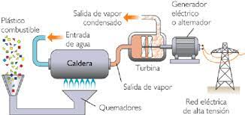
Reciclado energético
Reciclar la energía de los desechos plásticos es quemarla y usar el calor para otro proceso o para producir electricidad

